Slide 1


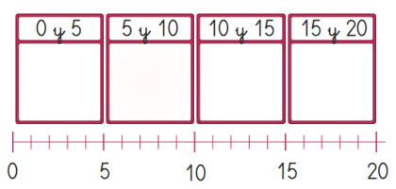

Prueba
Nombre y apellidos
Fecha
1. Escribe cómo se leen estos números (2 puntos).
17
14
2. Dibuja 1 decena y 4 unidades (2 puntos).
3. Escribe cada número en su lugar (2 puntos).
8 13 16 3
Método Snappet. Prueba 4 1º. Página 1 de 2.

Slide 2



Prueba
Nombre y apellidos
Fecha
4. Completa los números contando hacia atrás (2 puntos).
17
18
19
5. Cuenta los que hay y subraya la palabra correcta (2 puntos).
mayor
igual
menor
Método Snappet. Prueba 4 1º. Página 2 de 2.

